Slide 1
O que é reengenharia de Software
A reengenharia de softwares consiste na modificação de um sistema de software (um software que já exista), a fim de reconstruí-lo, mas de forma que se tenha melhor performance e melhores recursos nesse software, assim como no modo como ele é construído.

Slide 2
Motivos
O Sistema não atende mais os requisitos
Sistema sem documentação
Modernização de sistemas legado
Custo muito alto para manter o sistema legado
Código muito bagunçado e com muitos erros
Processo de negócios ultrapassados

Slide 3
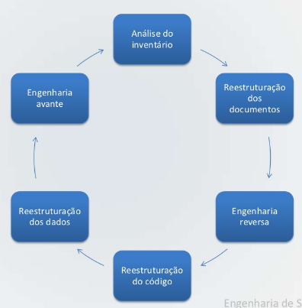
Ciclo da Reengenharia

Slide 4
Processo da reengenharia
O processo de reengenharia de software é constituído de duas fases distintas.
Na primeira, o software objeto de reconstrução, e “desmontado”, visando seu entendimento.
Na segunda, o software é reconstruído, na forma desejada, a partir do produto da primeira fase, sendo incluídos os ajustes que se fizerem necessários.

Slide 5
Fontes
https://pt.slideshare.net/rafaelberto/reengenharia-de-software
https://www.google.com.br/url?sa=t&rct=j&q=&esrc=s&source=web&cd=2&ved=2ahUKEwih8LLG2ZfmAhVQErkGHRmcD1kQFjABegQIDxAE&url=https%3A%2F%2Frevistas.unicentro.br%2Findex.php%2FRECEN%2Farticle%2Fdownload%2F528%2F697&usg=AOvVaw0yweOrgXa-DQEApdel9duH
https://cursocomandoseletricos.com.br/o-que-e-engenharia-reversa-ou-reengenharia-de-softwares/

